Slide 1

Опыт работы муниципалитета в федеральном проекте оказания адресной методической помощи ШНОР/ШССУ «500+» в 2021 году
Муниципальный координатор,
ведущий специалист МКУ ЦРО МО Белореченский район О.В. Крюкова

Slide 2
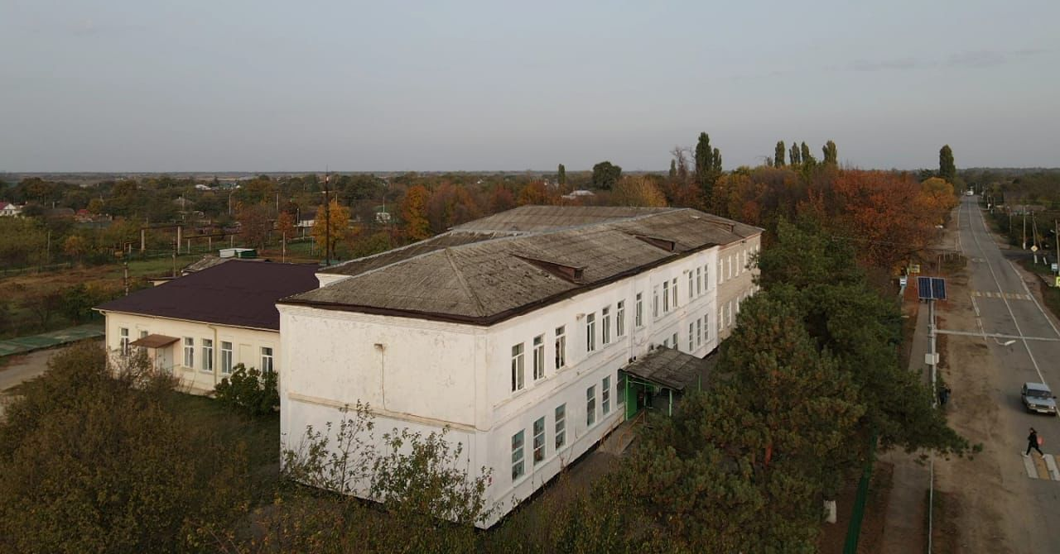
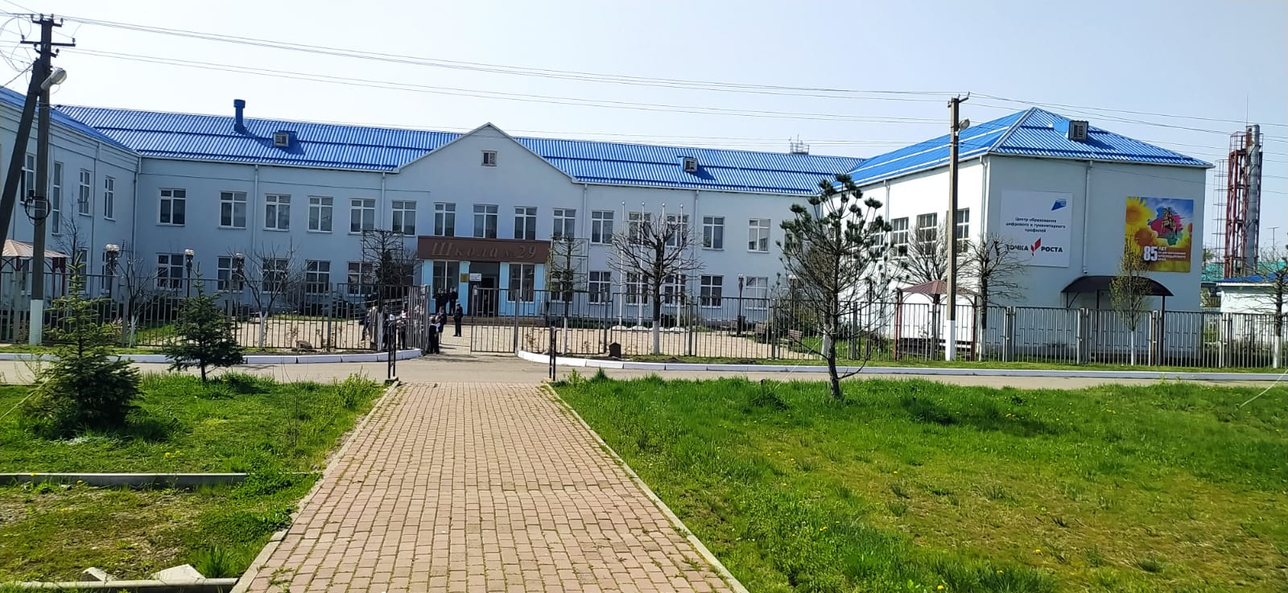
Участники проекта «500+» в 2021году
МБОУ СОШ 12 с. Новоалексеевского
МАОУ СОШ 29 пос. Дружного

Slide 3
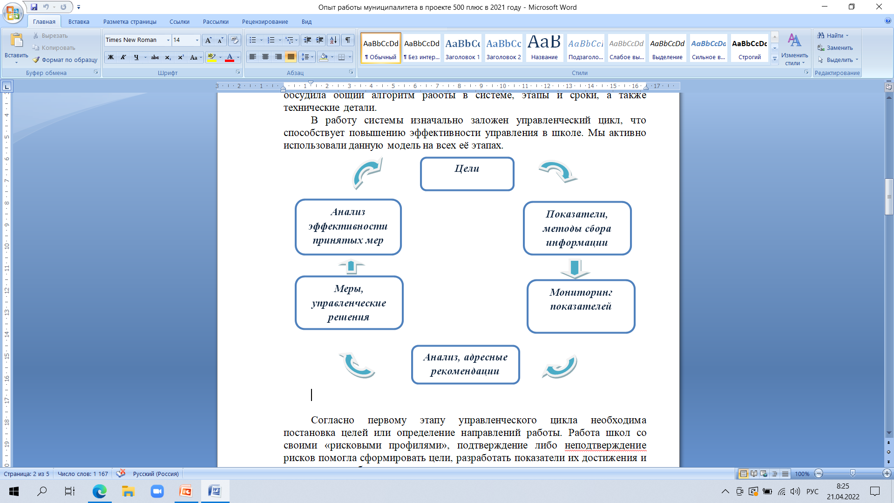
Управленческий цикл в системе работы

Slide 4
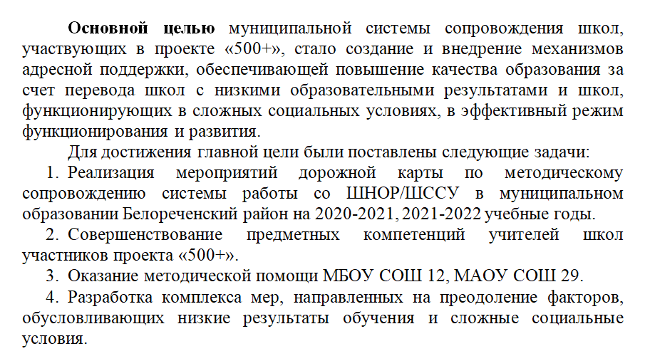
Цели

Slide 5
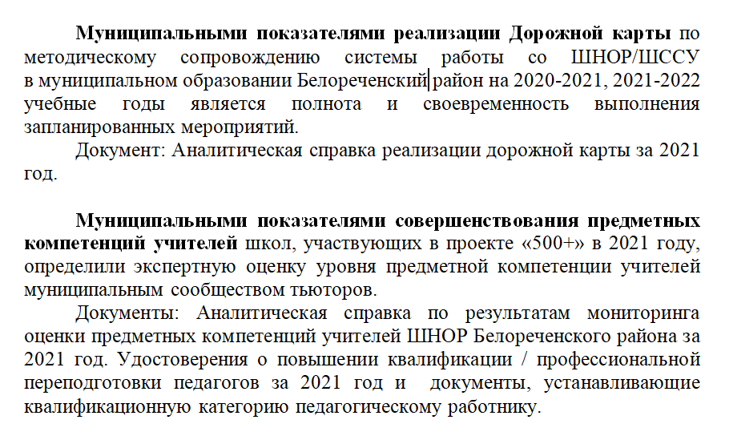
Показатели, методы сбора информации

Slide 6

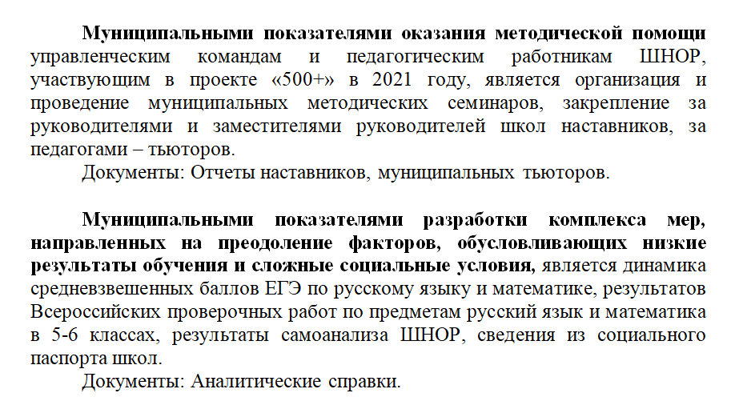
Показатели, методы сбора информации

Slide 7
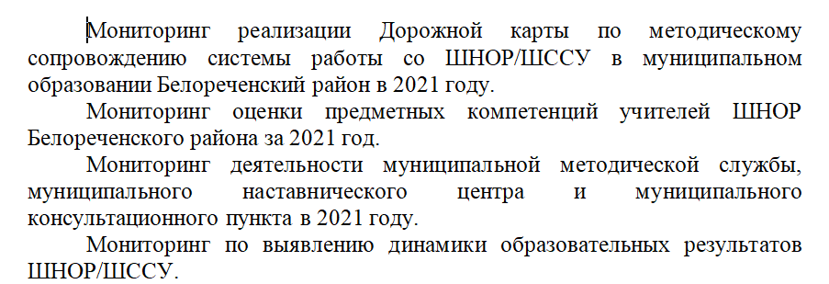
Мониторинг показателей

Slide 8
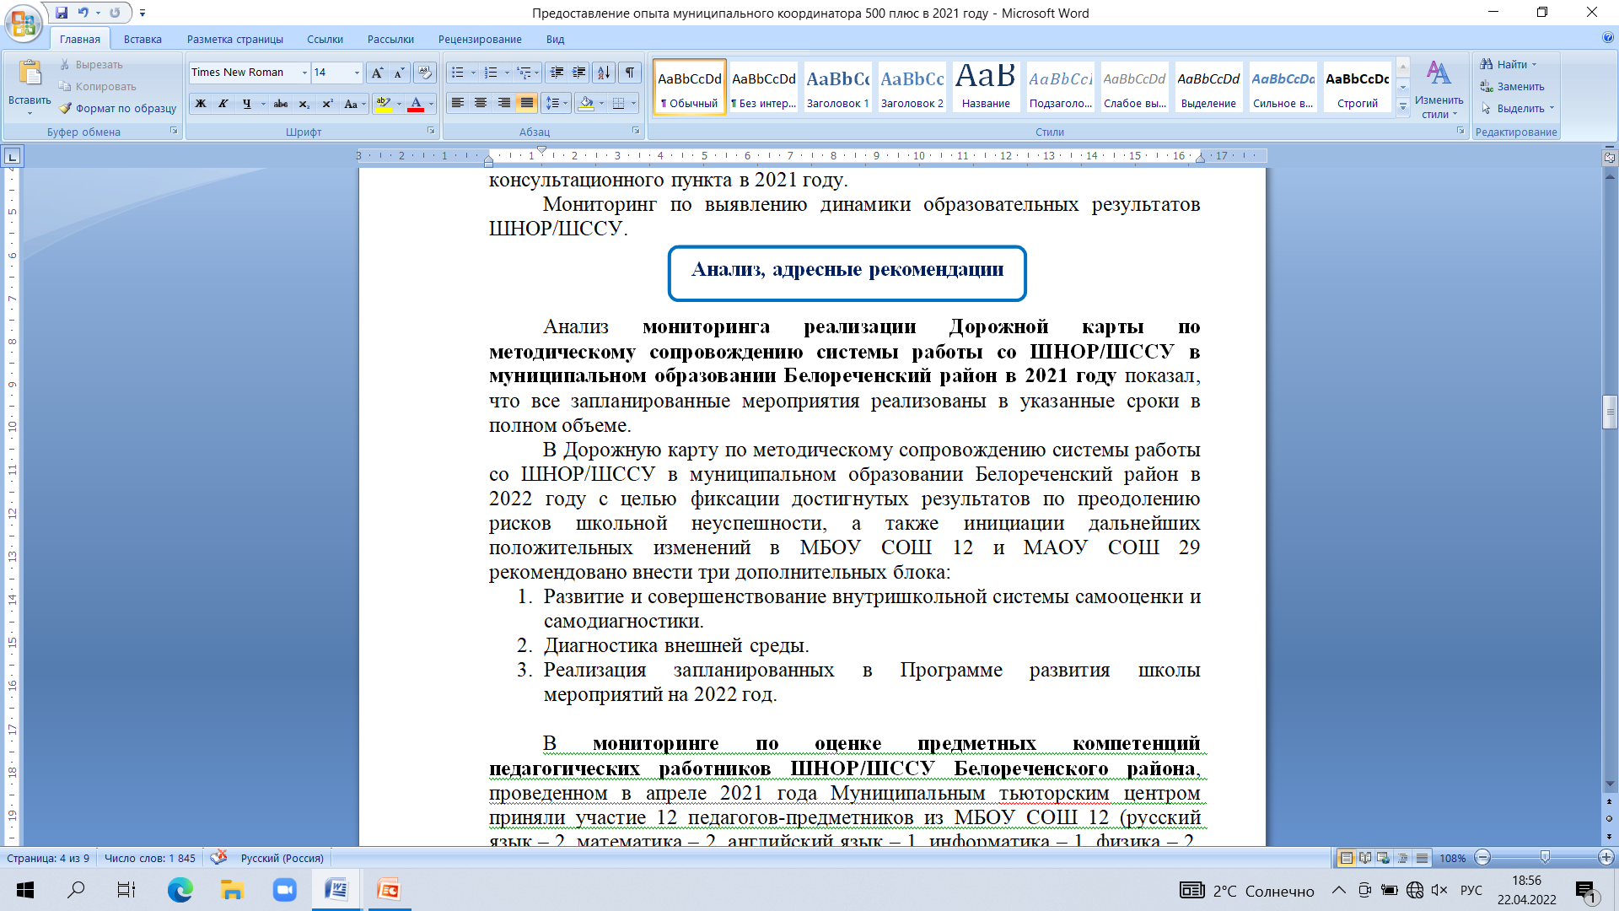
Анализ, адресные рекомендации

Slide 9
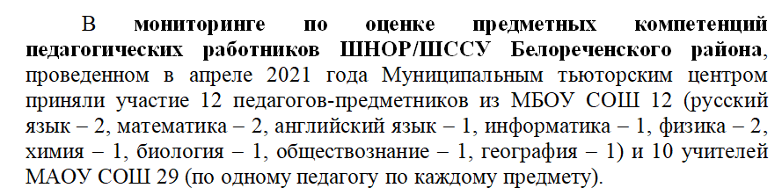
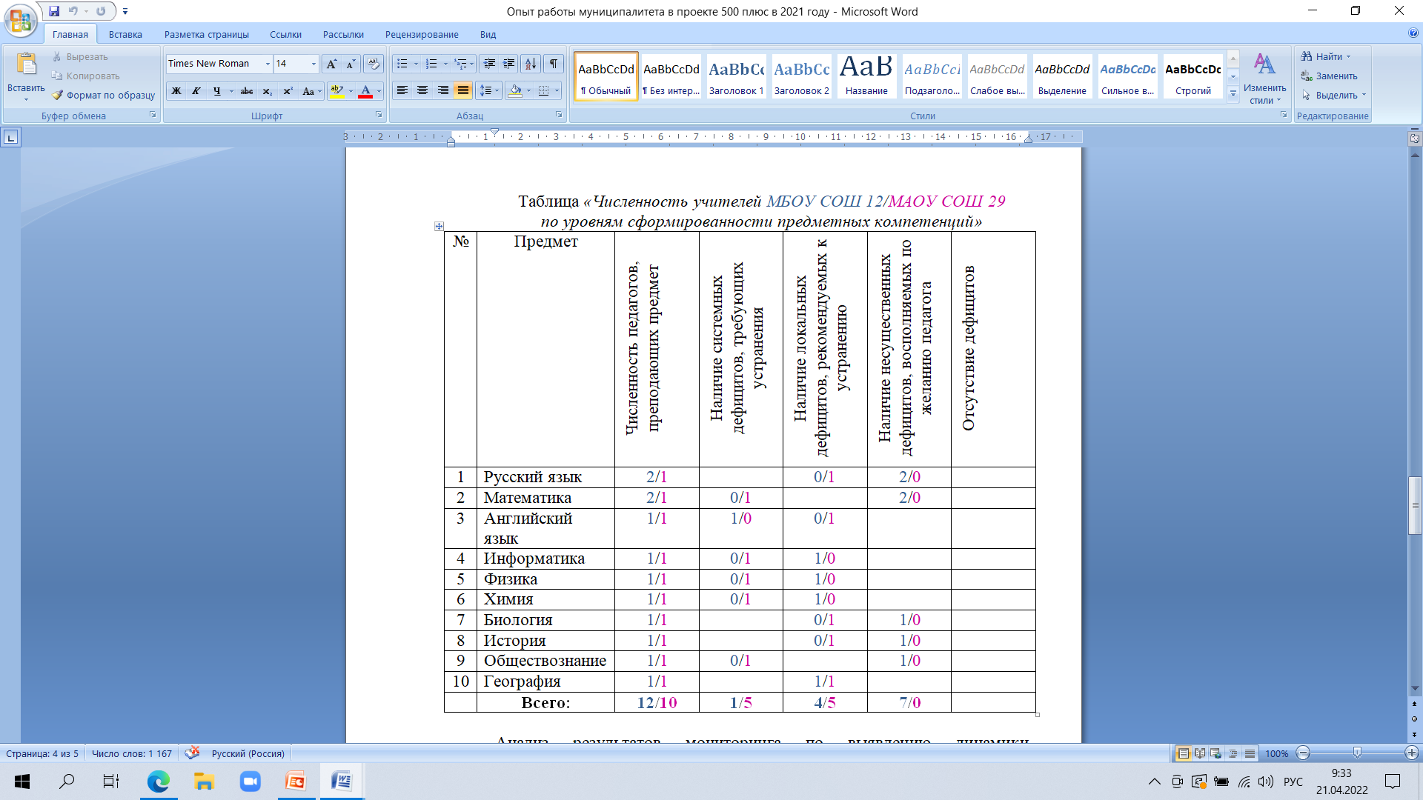
Анализ, адресные рекомендации

Slide 10
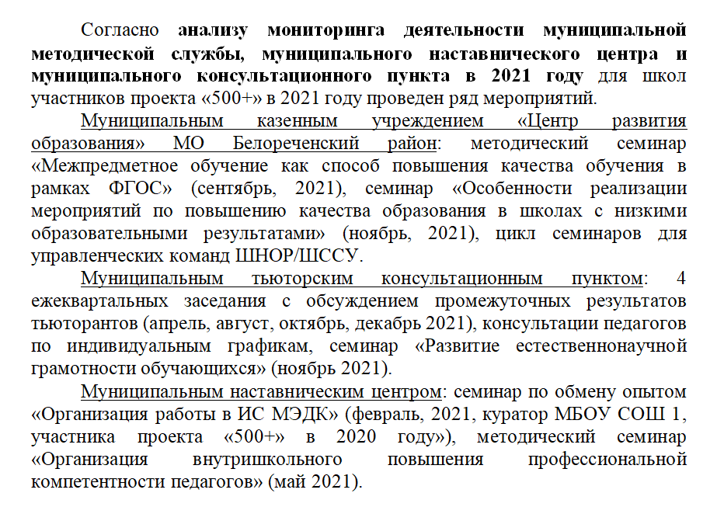
Анализ, адресные рекомендации

Slide 11
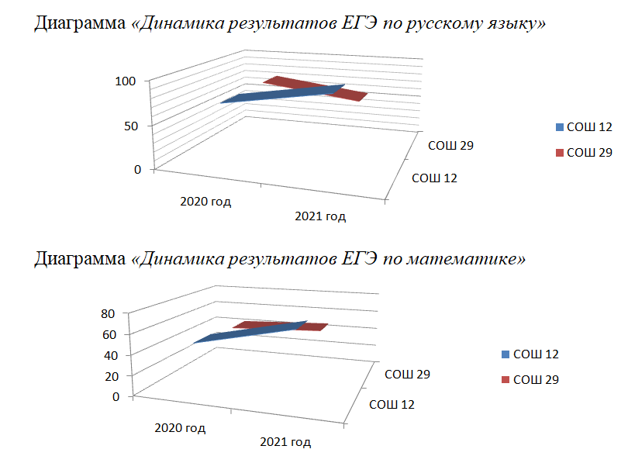
Мониторинг по выявлению динамики образовательных результатов
Анализ, адресные рекомендации

Slide 12
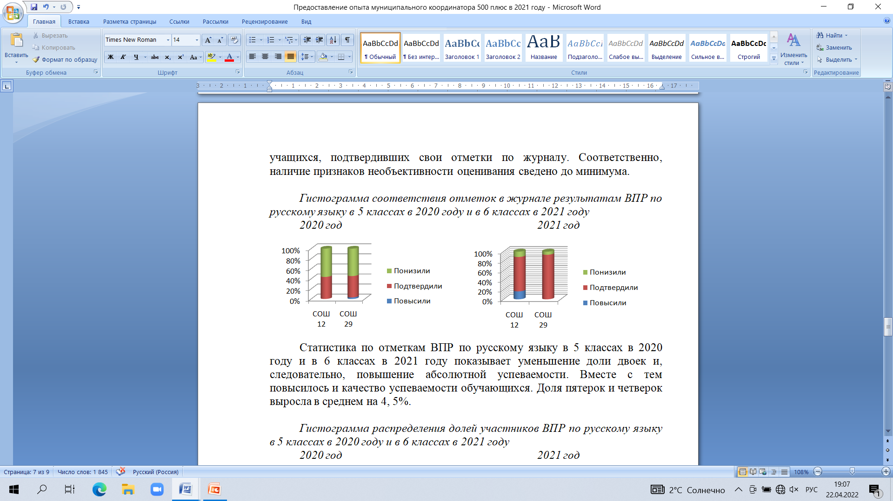
Анализ, адресные рекомендации

Slide 13
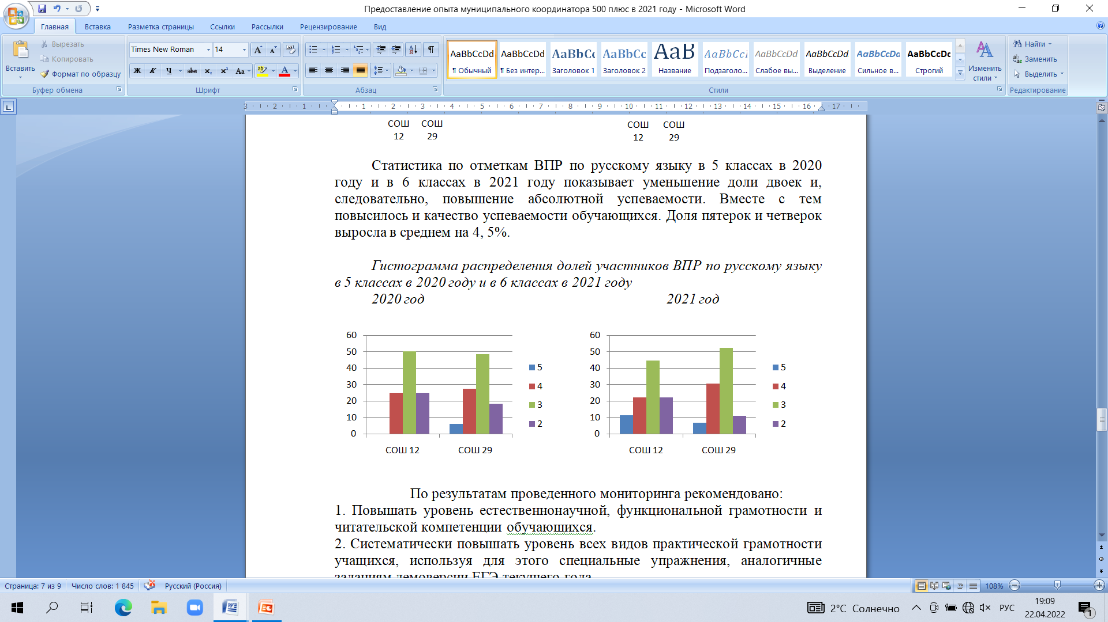
Анализ, адресные рекомендации

Slide 14
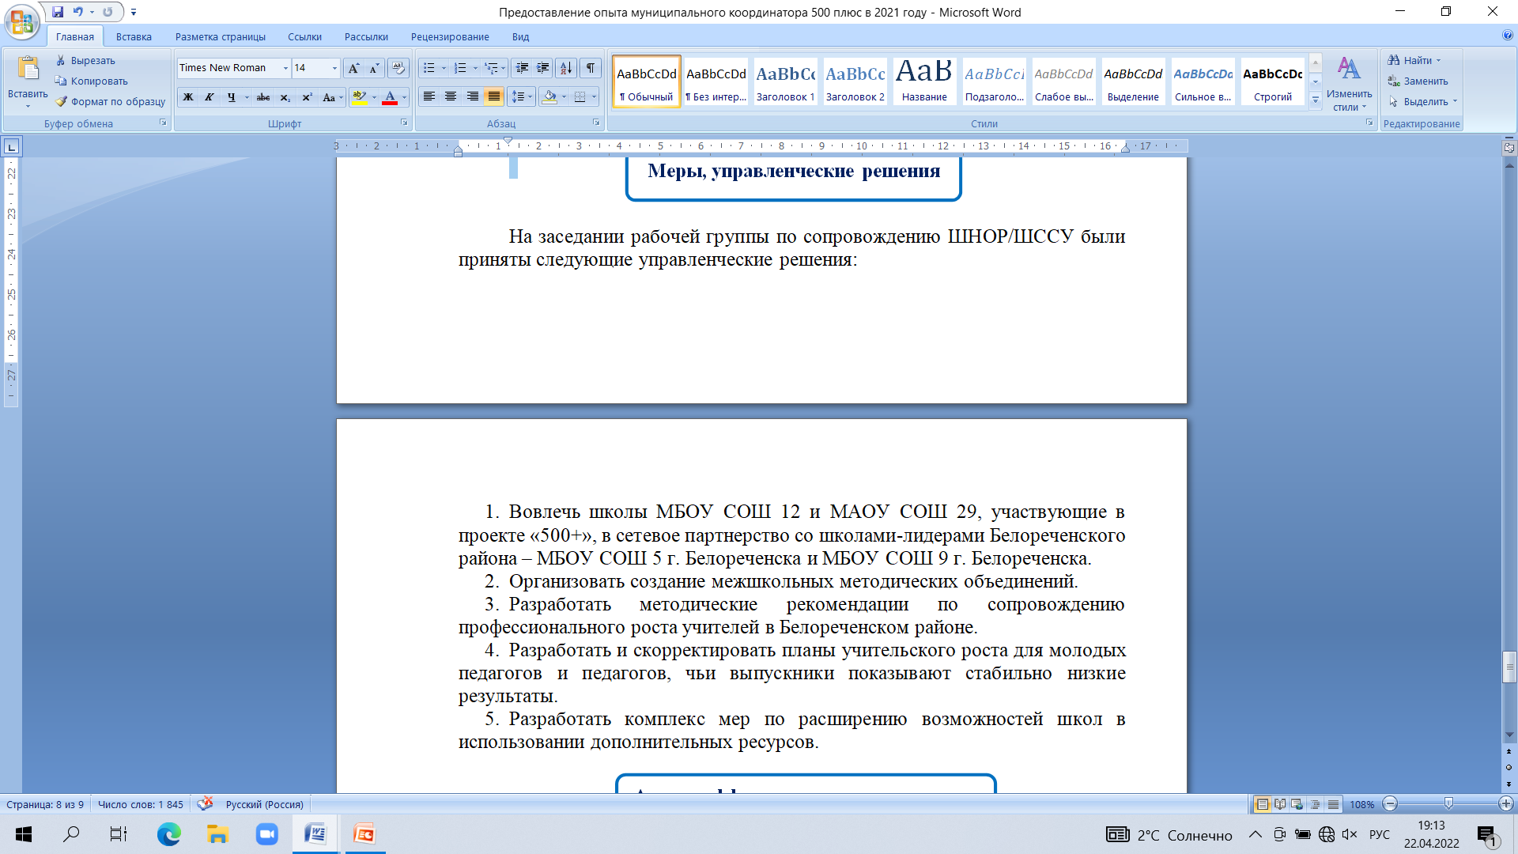
Меры, управленческие решения

Slide 15
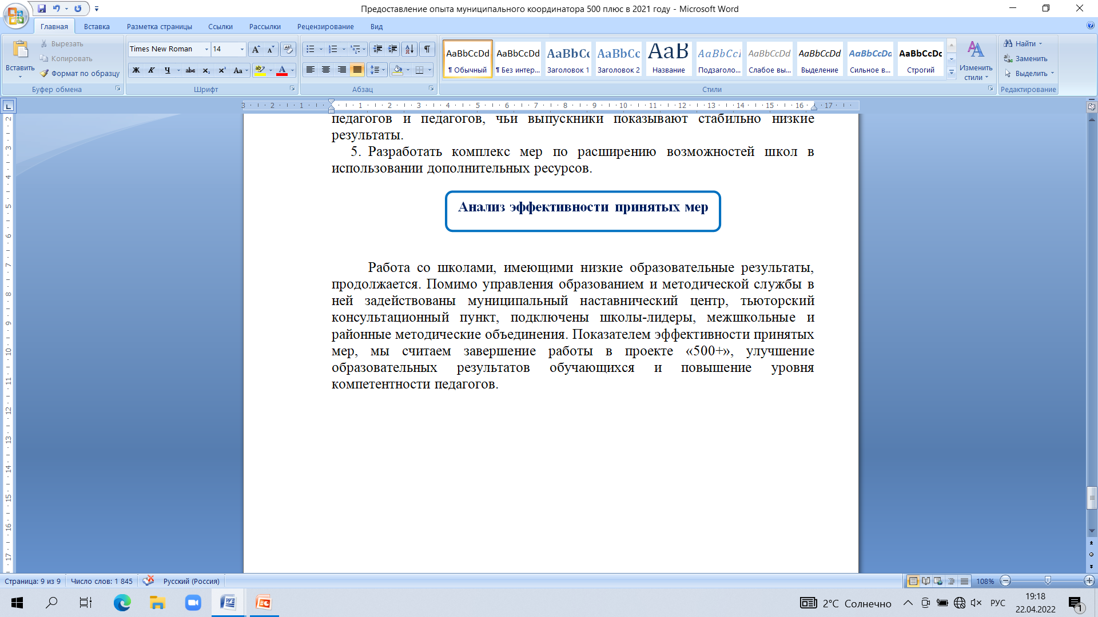
Анализ эффективности принятых мер

Slide 16
Спасибо за внимание!
Крюкова Ольга Вячеславовна, ведущий специалист МКУ ЦРО МО Белореченский район
bel_cro@mail.ru, тел.: 8 918 966 22 63

